Slide 1
PERTEMUAN 12
SIMBOL RELIGI

Slide 2
SEMIOTIKA TANDA
APA ITU SEMIOTIKA
Secara ILMU PENGETAHUAN
semiotica berasal dari bahasa Yunani “semeion” yang berarti tanda. Semiotika kemudian didefinisikan sebagai studi tentang tanda dan cara tanda-tanda itu bekerja
Secara UMUM
semiotik biasanya didefinisikan sebagai teori filsafat umum yang berkenaan dengan produksi tanda-tanda dan simbol-simbol sebagai bagian dari sistem kode yang digunakan untuk mengomunikasikan informasi

Slide 3
Berdasarkan objeknya, Charles Sanders Peirce membagi tanda menjadi tiga bagian, yaitu:
Ikon (icon)
yaitu tanda yang hubungan antara penanda dan petandanya bersifat bersamaan dalam bentuk alamiahnya.
Dengan kata lain, ikon adalah suatu benda fisik baik dua atau tiga dimensi yang menyerupai apa yang direpresentasikannya.
Representasi ini ditandai dengan kemiripan. Misalnya, potret dan peta.
Indeks (index)
yaitu tanda yang menunjukkan adanya hubungan alamiah antara tanda dan petanda yang bersifat kausal atau hubungan sebab akibat, atau tanda yang langsung mengacu pada kenyataan.
Contohnya adalah asap sebagai tanda adanya api.
Simbol (symbol)
yaitu tanda yang menunjukkan hubungan alamiah antara penanda dengan petandanya. Hubungan diantaranya terjadi berdasarkan konvensi (perjanjian) masyarakat. (Sobur, 2003:41)

Slide 4
APA ITU SIMBOL?
HARTOKO DAN RAHMANTO
BERASAL DARI KATA YUNANI – MELEMPARKAN BERSAMA SUATU (BENDA ATAU PERBUATAN) DIKAITKAN DENGAN SUATU IDE
HERUSATOTO
TANDA ATAU CIRI YANG MEMBERITAHUKAN SESUATU HAL KEPADA SESEORANG
BIASANYA SIMBOL TERJADI BERDASARKAN PEMAKAIAN KATA ATAU UNGKAPAN LAIN UNTUK OBJEK ATAU KONSEP LAIN BERDASARKAN KIAS ATAU PERSAMAAN .
MISALKAN : KAKI GUNUNG, KAKI MEJA BERDASARKAN KIAS PADA KAKI MANUSIA

Slide 5
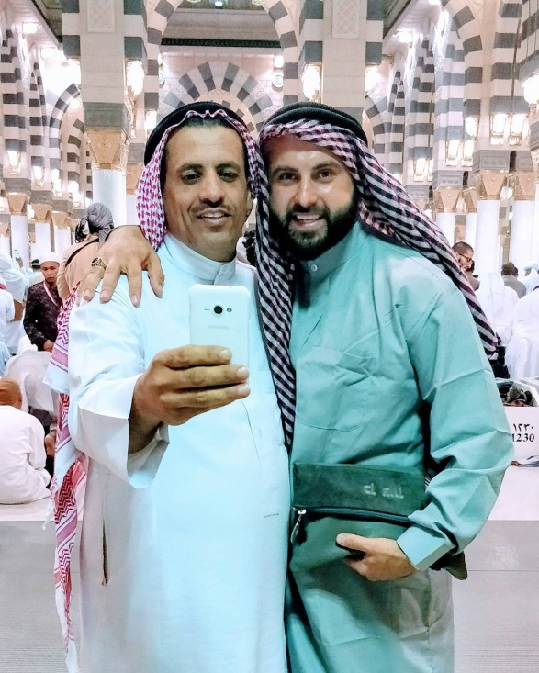
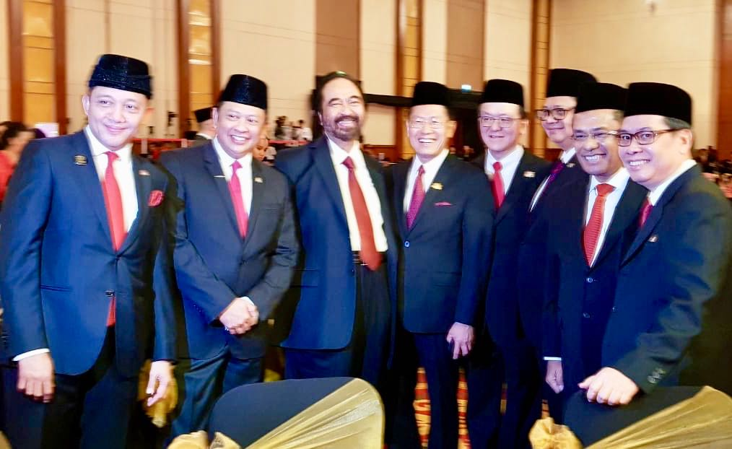
SIMBOL MELIBATKAN 3 UNSUR :
SIMBOL ITU SENDIRI
SATU RUJUKAN ATAU LEBIH
HUBUNGAN ANTARA SIMBOL DENGAN RUJUKAN
SIMBOL DALAM KAMUS BAHASA INDONESIA (WJS POERWADARMINTA)
SIMBOL ATAU LAMBANG ADALAH SEMACAM TANDA, LUKISAN, PERKATAAN, LENCANA, DSBNYA YANG MENYATAKAN SESUATU HAL ATAU MENGANDUNG MAKSUD TERTENTU

Slide 6
SIMBOL TIDAK DAPAT DISIKAPI SECARA ISOLATIF, TERPISAH DARI HUBUNGAN ASOSIATIFNYA DENGAN SIMBOL LAINNYA. SIMBOL MEMILIKI KESATUAN BENTUK DAN MAKNA
PADA DASARNYA SIMBOL DAPAT DIBEDAKAN
(HARTOKO DAN RAHMANTO)
SIMBOL-SIMBOL UNIVERSAL BERKAITAN DENGAN ARKETIPOS – MISALKAN TIDUR SEBAGAI LAMBANG KEMATIAN
SIMBOL KULTURAL YANG DILATARBELAKANGI OLEH SUATU KEBUDAYAAN TERTENTU
MISALKAN KERIS BERASAL DARI JAWA
3. SIMBOL INDIVISUAL YANG BIASANYA DAPAT DITAFSIRKAN DALAM KONTEKS KESELURUHAN KARYA SEORANG PENGARANG

Slide 7
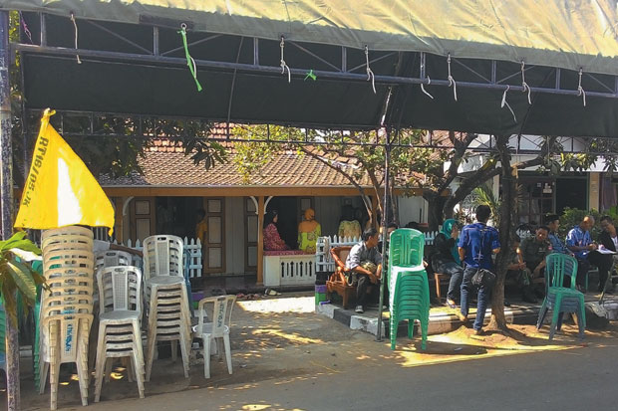
DALAM BAHASA KOMINUKASI, SIMBOL SERINGKALI DIISTILAHKAN SEBAGAI LAMBANG YANG DIGUNAKAN UNTUK MENUNJUKAN SESUATU LAINNYA, BERDASARKAN KESEPAKATAN KELOMPOK ORANG.
LAMBANG MELIPUTI KATA-KATA (PESAN VERBAL) PERILAKU NON VERBAL DAN OBJEK YANG MAKNANYA DISEPAKATI BERSAMA

Slide 8
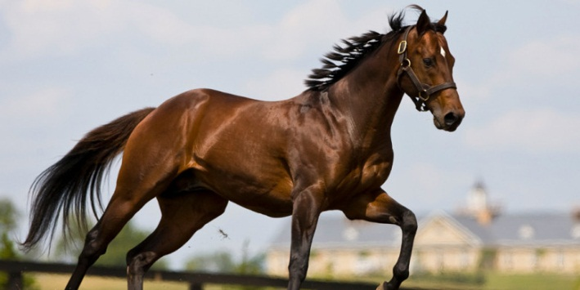
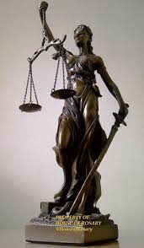
SALAH SATU KARAKTERISTIK DARI SIMBOL ADALAH BAHWA SIMBOL TAK PERNAH BENAR-BENAR ARBITRER
APA ITU ARBITRER? adalah tidak adanya hubungan wajib antara lambang bahasa (yang berwujud bunyi) dengan konsep atau pengertian yang dimaksud oleh lambang tersebut.
Kita tidak dapat menjelaskan mengapa binatang tersebut dilambangkan dengan bunyi [kuda].
HAL INI BUKANLAH TIDAK BERALASAN KARENA ADA KETIDAKSEMPURNAAN IKATAN ALAMIAH ANTARA PENANDA DAN PETANDA.

Slide 9
KEKUATAN SEBUAH AGAMA DALAM MENYANGGA NILAI-NILAI SOSIAL, MENURUT GEERTZ TERLETAK PADA KEMAMPUAN SIMBOL-SIMBOLNYA UNTUK MERUMUSKAN SEBUAH DUNIA TEMPAT NILAI-NILAI DAN JUGA KEKUATAN-KEKUATAN YANG MELAWAN PERWUJUDAN NILAI-NILAI ITU, MENJADI BAHAN-BAHAN DASARNYA.
AGAMA MELUKISKAN KEKUATAN IMAJINASI MANUSIA UNTUK MEMBANGUN SEBUAH GAMBARAN KENYATAAN.
SETIAP ORANG, DALAM ARTI TERTENTU, MEMBUTUHKAN SARANA ATAU MEDIA UNTUK BERKOMUNIKASI. MEDIA INI TERUTAMA ADA ALAM BENTUK-BENTUK SIMBOLIS SEBAGAI PEMBAWA MAUPUN PELAKSANA MAKNA ATAU PESAN YANG AKAN DIKOMUNIKASIKAN.
MAKNA ATAU PESAN SESUAI DENGAN MAKSUD PIHAK KOMUNIKATOR DAN (DIHARAPKAN) DITANGKAP DENGAN BAIK OLEH FIHAK LAINNYA..

Slide 10
APAKAH YANG DIMAKSUD DENGAN AGAMA SEBAGAI SEBUAH SISTEM KEBUDAYAAN?
MENURUT GEERTZ, AGAMA ADALAH :
SATU SISTEM SIMBOL YANG BERTUJUAN UNTUK
MENCIPTAKAN PERASAAN DAN MOTIVASI KUAT, MUDAH MENYEBAR DAN TIDAK MUDAH HILANG DALAM DIRI SESEORANG
DENGAN CARA MEMBENTUK KONSEPSI TETANG SEBUAH TATANAN UMUM EKSISTENSI DAN
MELEKATKAN KONSEPSI INI KEPADA PANCARAN-PANCARAN FAKTUAL
DAN PADA AKHIRNYA PERASAAN DAN MOTIVASI INI AKAN TERLIHAT SEBAGAI SUATU REALITAS YANG UNIK

